Slide 1
Engenharia de Software Conceitos – parte 2
Profa. Patricia Rucker de Bassi

Slide 2
Ciclo de vida de desenvolvimento
Engloba todos os processos, tarefas e atividades desde a concepção do software até sua descontinuidade ou substituição por outro.
Funciona como um esquema, mapeando as fases, atividades, entregas e responsabilidades de cada recurso envolvido no processo de desenvolvimento do software.

Slide 3
Ciclo de vida de desenvolvimento
Benefícios
Visualizar a real necessidade do software
Planejá-lo melhor
Disponibilidade para melhorar o desempenho
Realizar correções antecipadas
Facilita a futura manutenção
Localizar erros com mais facilidade
Diminui custo
Permite garantir a qualidade do produto final

Slide 4
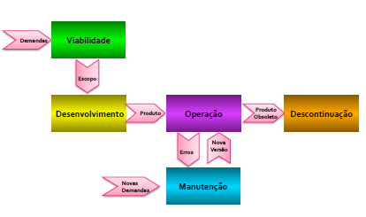
Ciclo de vida básico de produto de software

Slide 5
Ciclo de vida do desenvolvimento
Etapas básicas
Definição
Conhecer a situação atual, identificar o problema e buscar uma solução
Modelagem dos processos e a análise do sistema
Escolha do modelo de ciclo de vida do desenvolvimento
Desenvolvimento
Projeto, prototipagem, codificação, testes e integração (se houver)
Deve considerar as regras de negócio propostas na etapa anterior
Operação
Treinamento dos usuários
Correção de erros
Continuidade do software (novos requisitos e/ou funcionalidades)
Depende do modelo de ciclo de vida do desenvolvimento que foi escolhido

Slide 6
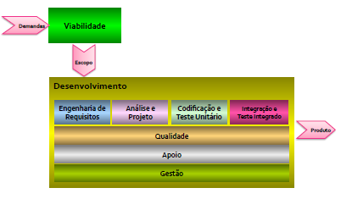
Ciclo de vida básico de desenvolvimento

Slide 7
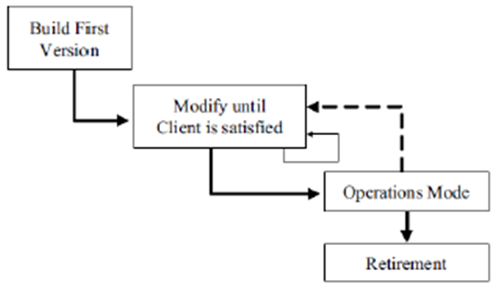
Codificar - Testar

Slide 8
Modelos de ciclo de vida
Podem ser entendidos como:
A forma como as etapas de desenvolvimento são organizadas;
A sequência em que as atividades dos projetos de desenvolvimento e manutenção de software são executados.

Slide 9
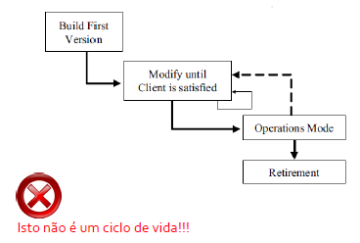
Codificar - Testar

Slide 10
Modelos de ciclo de desenvolvimento de software
Modelagem Tradicional
Modelo Cascata ou Clássico
Modelo “V”
Modelo Iterativo
Modelo Espiral (Barry Boehm)
Modelo Prototipação

Slide 11
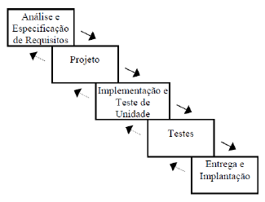
Modelo Cascata ou Clássico

Slide 12
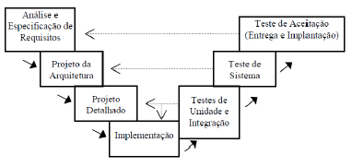
Modelo “V”

Slide 13

Modelo Iterativo

Slide 14
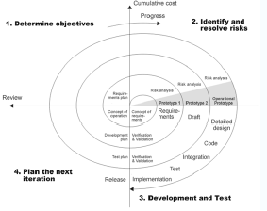
Modelo Espiral (Barry Boehm)

Slide 15
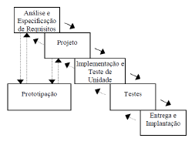
Modelo Prototipação

Slide 16
Atividade em grupo – Etapa 1 do ED 1º bimestre
Definir os grupos – até 5 integrantes
Escolher o modelo
Desenvolver um estudo e apresentação para o modelo escolhido
Máximo de 7 slides por grupo.
Conteúdo:
Como funciona
Etapas e suas interrelações
Características
Curiosidade
Quem utiliza/utilizou
Referências utilizadas/nome dos integrantes do grupo
Apresentar nas aula de 21 e 23/08.
Postar o ppt na pasta da aba Arquivos no Teams.
Item do nosso Estudo Dirigido do 1º bimestre
Links interessantes:
https://www.treinaweb.com.br/blog/ciclo-de-vida-software-por-que-e-importante-saber/
https://gaea.com.br/ciclo-de-vida-do-desenvolvimento-de-softwares-o-que-eu-preciso-saber/

Slide 17
Atividade em grupo – Etapa 1 do ED 1º bimestre
Método tradicional – apresentar em 21/08
Modelo Cascata ou Clássico
Modelo “V”
Modelo Iterativo
Modelo Espiral (Barry Boehm)
Modelo Prototipação

Slide 18
Atividade em grupo – Etapa 1 do ED 1º bimestre
Metodologia Ágil – apresentar em 23/08
Scrum
Framework para gestão de projetos
Kanban
eXtreme Programming - XP
FDD – Feature Driven Development
Lean Startup

